Slide 1
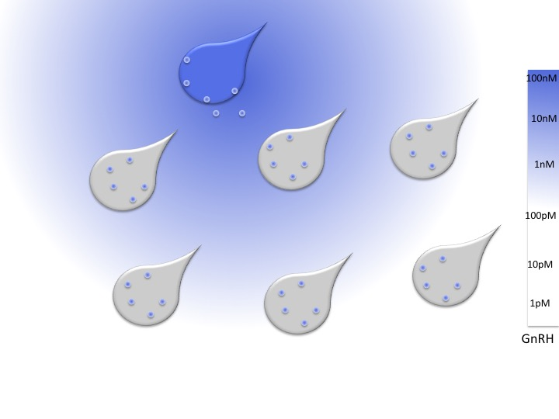
Transmission volumique réseau de neurones à Gonadotropin Releasing Hormone (GnRH)
Diffusion du peptide
Gradient de concentration

Slide 2
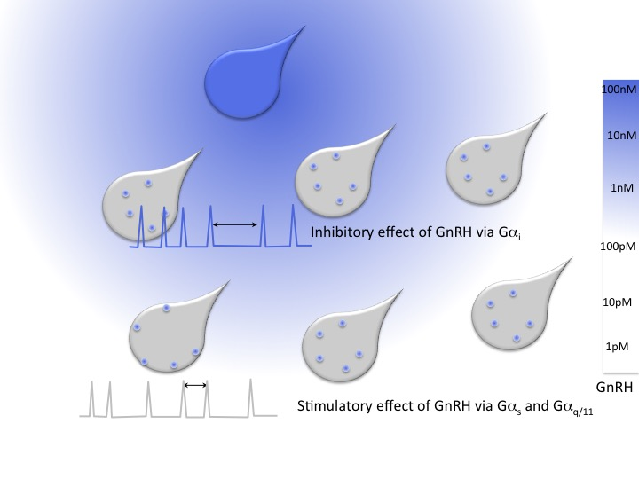
Impact sur l’activité neuronale environnante
Effet sur l’activité neuronale
(mesure du Ca²⁺ intra-cellulaire)
Biermé H, Constant C, Duittoz A, Georgelin C Spike detection for calcium activity. En revision International Journal of Biostatistics
Georgelin C, Constant C, Biermé H, Chevrot G, Piégu B, Fleurot R, Cayla X, Leng G, Duittoz A GnRH paracrine/autocrine action and episodic synchronization of GnRH neurons activity: an in vitro and in silico study. En préparation pour Journal of Neuroendocrinology

Slide 3
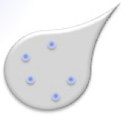

Mais un neurone ne ressemble pas à et il y a un microenvironnement de cellules gliales
GFP-GnRH (neurones)
P75 (cellules gliales)
Dapi (noyaux)
Acquisition microscope confocal Zeiss LSM 780
GFP alexa fluor 488
P75 alexa fluor 546
84 z slices (suréchantillonage)

Slide 4
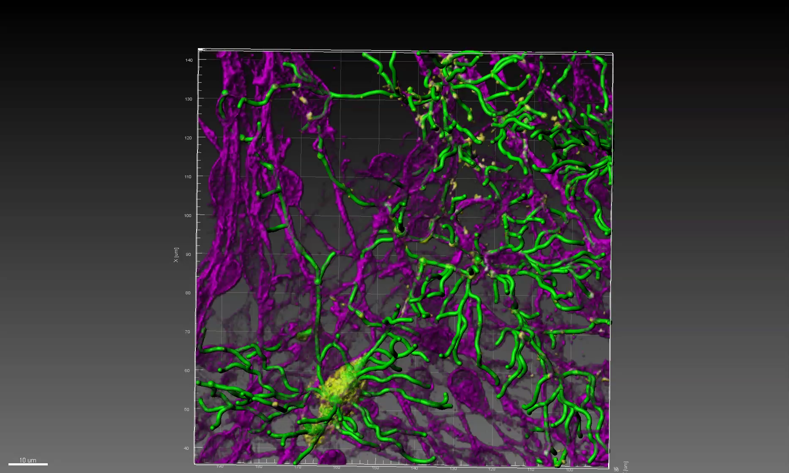
Reconstruction 3D Imaris

Slide 5
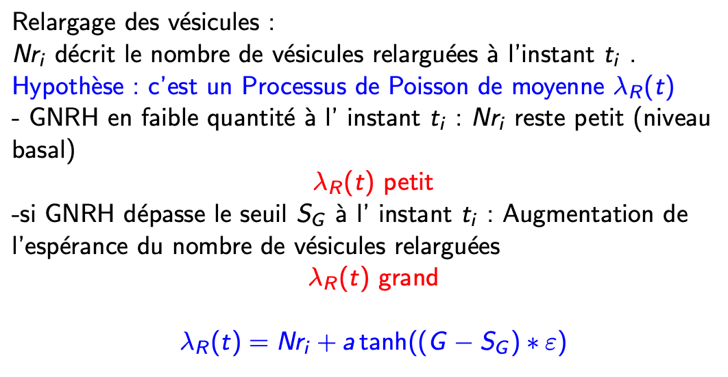
Modèle mathématique
Générer un champ aléatoire de noyau ( Loi ? Poisson ?)
Déterminer la vitesse de diffusion du GnRH , vs taux de clairance
Simulation à l’aide du Toy Model

Slide 6
Reste à faire
Marquage des membranes afin de délimiter l’espace intercellulaire CellBriteTM
Augmenter le nombre d’échantillons
Construire le modèle de percolation/diffusion

Slide 7
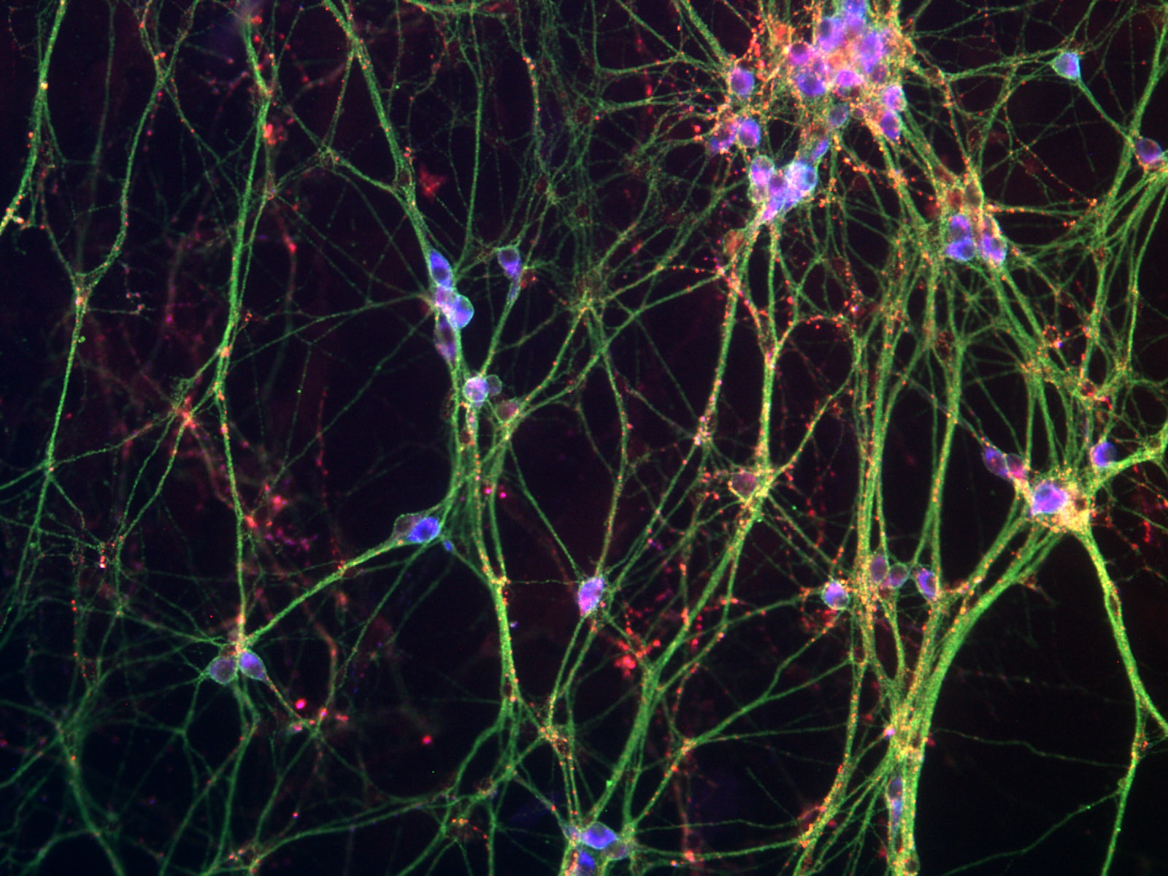
Merci de votre attention

